Slide 1
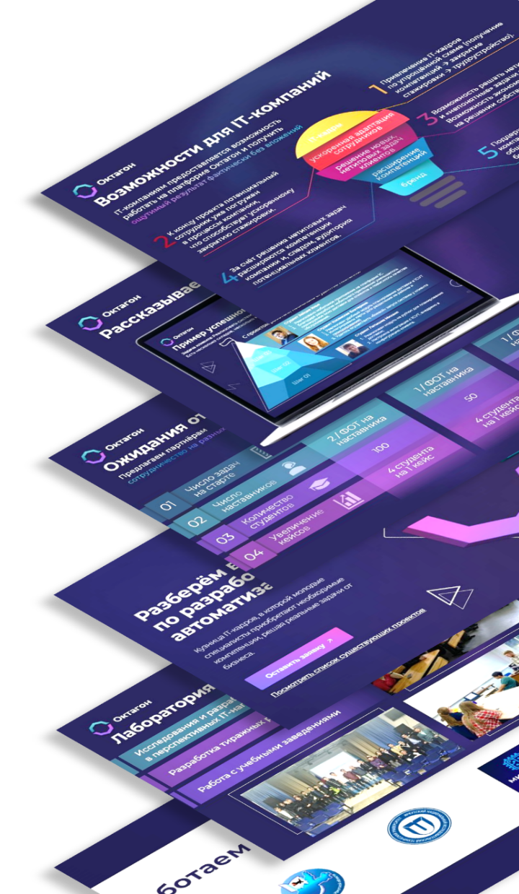
Платформа "Октагон": опыт прохождения студенческой практики на реальных задачах от бизнеса
Левкина Жанна Евгеньевна
Менеджер по работе со студентами ГК «Форус»
Досова Алина Замирбековна
Продакт-менеджер ГК «Форус»

Slide 2
О группе компаний «Форус»

Slide 3
«Форус» — IT-интегратор и помощник
для компаний
Поставляем программы и сервисы, консультируем, цифровизируем и автоматизируем крупные предприятия не только на территории нашей страны, но и за её пределами!

Slide 4
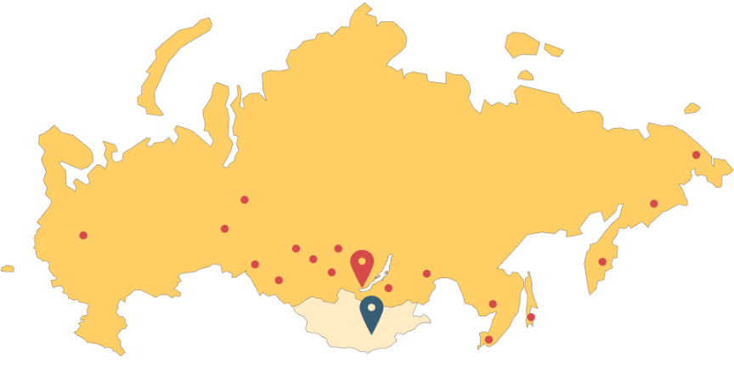
Направления деятельности
Разработка и внедрение IT-решений
Цифровизация и автоматизация бизнеса
18
регионов в России и офис в Монголии
Автоматизация учёта гос. учреждений
Обеспечение информационной безопасности
Обслуживание и сопровождение 1С
Обучение пользователей
Проекты в Монголии и Индонезии
Дистрибьюция ПО и оборудования
Аутсорсинг бухгалтерских услуг

Slide 5
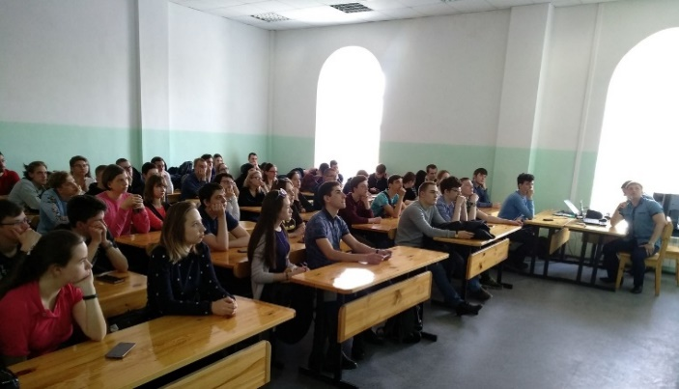
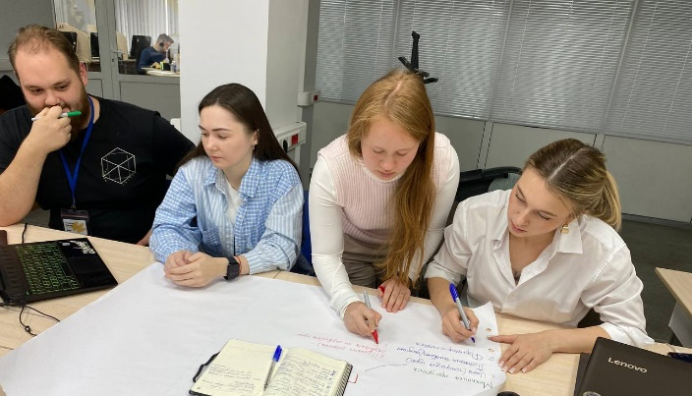
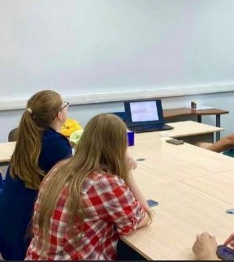
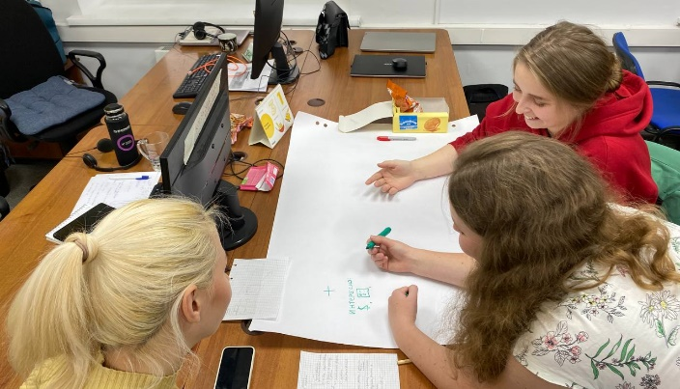
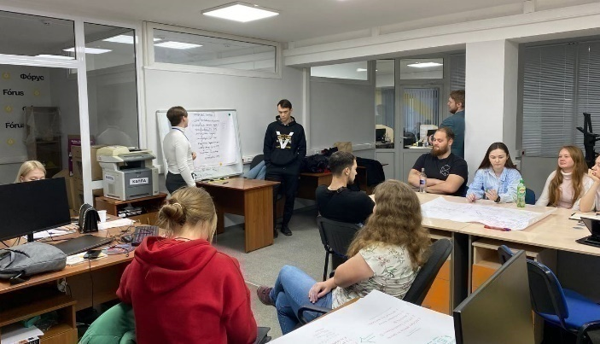
Лаборатория R&D
Подразделение ГК «Форус», в котором зародилась идея платформы Октагон
Исследования и разработки
в перспективных IT-направлениях
Разработка тиражных решений
Работа с учебными заведениями

Slide 6
Октагон
Октагон – платформа для получения опыта работы в IT.
Цель: привлечение в профессию талантливых разработчиков.
БИЗНЕС Решение нетиповых задач
Экономия на проверке
бизнес-идей
IT-КОМПАНИИ Ускоренная стажировка
Решение задач клиентов
ГОС. СЕКТОР Развитие IT в своём регионе
Стандартные задачи
СТУДЕНТЫ Опыт работы в IT
Прохождение практики
Трудоустройство
УЧЕБНЫЕ ЗАВЕДЕНИЯ Повышение рейтинга
Трудоустройство
студентов

Slide 7
Октагон
Концепция работы на платформе
Шаг 01
Шаг 05
Студент выбирает задачу от заказчика
Трудоустраивается
в фирму партнёра / заказчика
Шаг 02
Шаг 04
Получает необходимые компетенции
Выступает с проектом
на конкурсах ВКР
Шаг 03
Выполняет проект
при помощи наставника

Slide 8
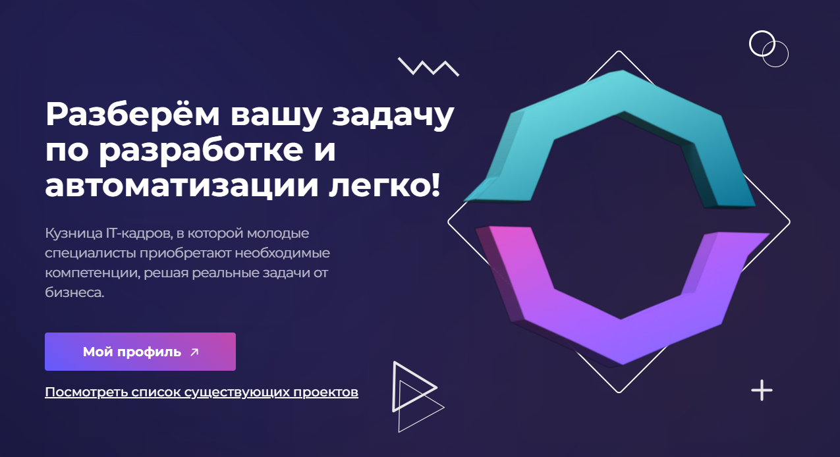
Механика работы на платформе

Slide 9
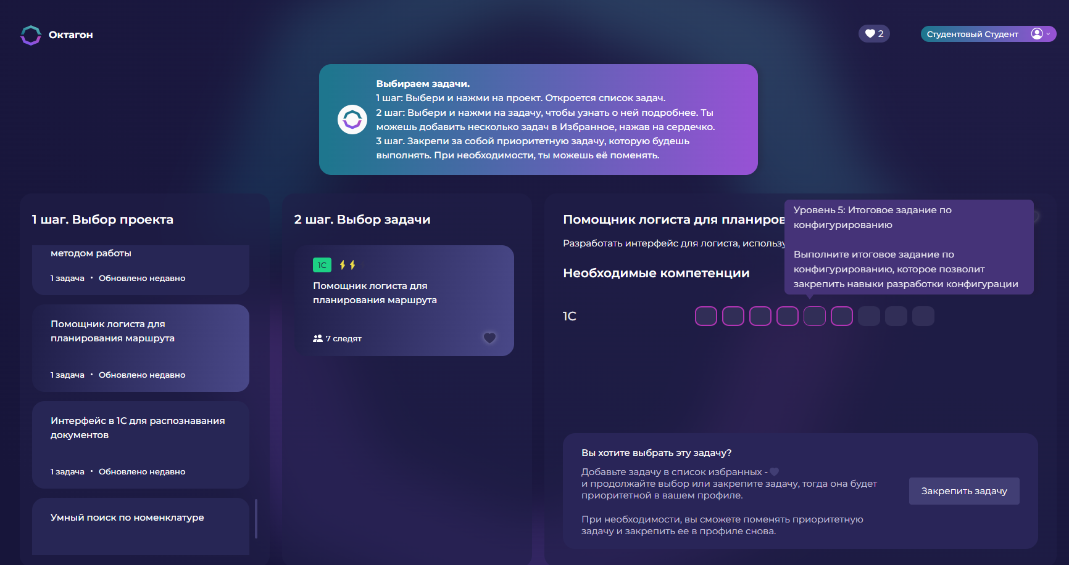
Октагон
Механика работы на платформе
Шаг 01
Шаг 02
Студент регистрируется
на платформе https://students.forus.ru/. Выбирает задачу от заказчика.
Получает необходимые компетенции
для выполнении задачи. Компетенции имеют разный уровень сложности. Правильность выполнения заданий проверяет наставник.

Slide 10
Октагон
Механика работы на платформе
Какие бывают компетенции?
1C
NLP
Backend
Frontend
BI
Image processing
Data Science
Чат-боты
SQL
Audio Processing

Slide 11
Октагон
Октагон
Механика работы на платформе
Механика работы на платформе
Какие бывают компетенции?
Какие бывают компетенции?
1C
1C
NLP
Уровень 9. Создание интерфейса
для интеграции: web/http-сервисы
Backend
Уровень 8. Интеграция с сервисами
Frontend
Уровень 7. Связываем две информационные базы
BI
Уровень 6. Запросы и сериализация
Image processing
Уровень 5. Итоговое задание по конфигурированию
Data Science
Уровень 4. Язык запросов и клиент-серверное взаимодействие
Чат-боты
Уровень 3. Встроенный язык: основы
SQL
Уровень 2. Основные объекты метаданных
Уровень 1. Заинтересованность
Audio Processing

Slide 12
Октагон
Механика работы на платформе
Примеры задач по компетенциям
1С
NLP
Унифицировать заявки от магазинов
на отгрузку товара со склада
Доп. печатная форма приказа о приеме
на работу для 1С:ЗУП
Прогнозирование трудозатрат
на решение вопроса клиента по запросам, поступающим на линию поддержки
Поиск информации по тексту
по сообщениям в мессенджерах
Backend
Frontend
Парсер сайтов конкурентов
Тепловая карта бизнеса
Тепловая карта бизнеса
Интегратор детских кружков
Data Science
Чат-боты
Автоматическая генерация датасетов
с определенными параметрами
Классификация обращений, поступающих на линию поддержки
Поиск информации по тексту
по сообщениям в мессенджерах
Поиск клиентов по ключевым словам
в Telegram

Slide 13
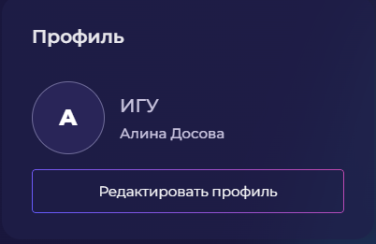
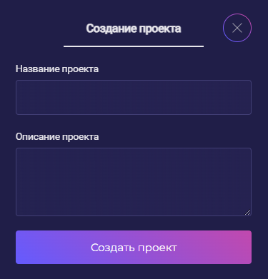
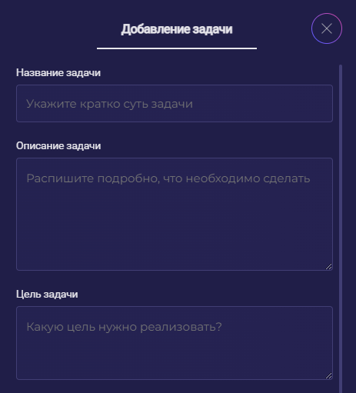
Октагон
Механика работы на платформе
Личный кабинет учебного заведения
Представитель от учебного заведения подаёт заявку на формирование личного кабинета.
В личном кабинете можно увидеть рейтинг студентов и мониторинг успеваемости, а также добавлять свои задачи для выполнения их студентами.

Slide 14
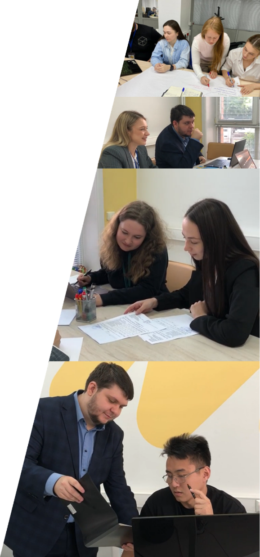
Октагон
Механика работы на платформе
Шаг 03
Шаг 04
Шаг 05
Студент выполняет задачу от бизнеса
при помощи наших опытных наставников.
Участвует
в конкурсе ВКР
с реальной задачей бизнеса, где может занять призовое место и получить денежный приз.
Наиболее активные студенты получают приглашение
на собеседование для дальнейшего трудоустройства,
так как известен их потенциал и возможности.

Slide 15
Примеры реальных задач
Вчерашние студенты = сегодняшние наставники

Slide 16
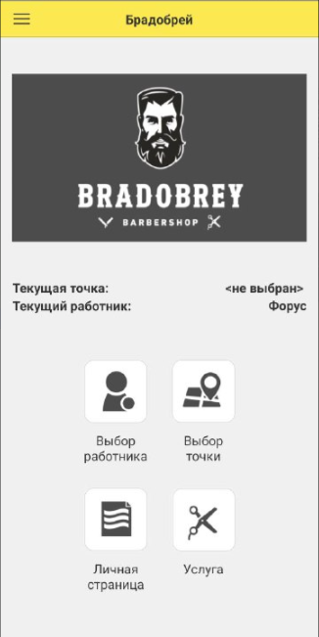
Октагон
Примеры задач
Реализация функции распознавания лиц для сети барбершопов
Заказчик:
Сеть салонов парикмахерских для мужчин
Задача:
Компания хотела сэкономить время на определении стрижки, и дать возможность своим сотрудникам отслеживать свои показатели работоспособности.
Реализовано:
Алгоритм распознавания лиц на Python, который помогает узнавать клиента по лицу, подбирать варианты стрижек, определять его лояльность. Сотрудники стали отслеживать данные о количестве клиентов и их оплатам.

Slide 17
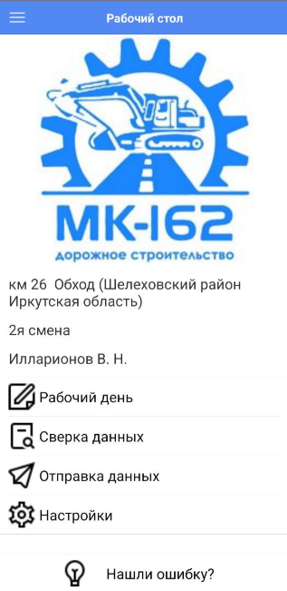
Октагон
Примеры задач
Сервис «Вахта»
Заказчик:
Строительная компания, занимающаяся ремонтом и реконструкцией дорог.
Задача:
Компания считала заработную плату, собирая всю информацию через мессенджер WhatsApp. Данные вбивались вручную в 1С:ЗУП → появлялись недочёты, ошибки, процесс был долгим.
Реализовано:
1) обновление 1С:ЗУП до новой версии
2) мобильное приложение для ввода отработанных часов и их отправки в 1С:ЗУП
3) проведение начисления зарплат из управленческого учёта в 1С:ЗУП

Slide 18
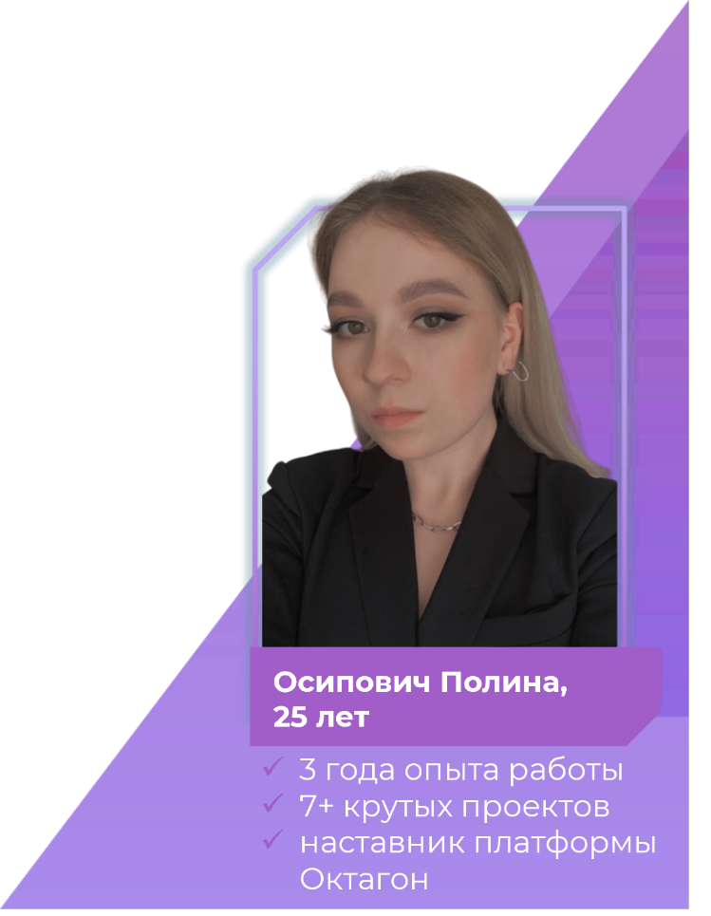
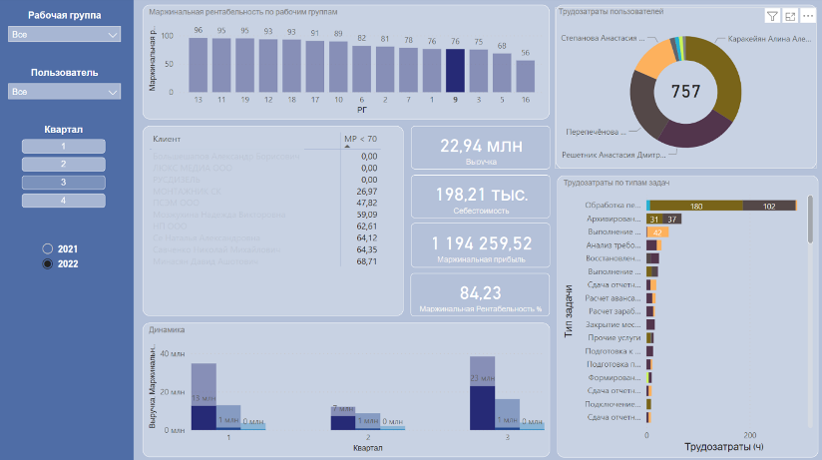
Октагон
Примеры задач
Монитор рентабельности
Заказчик: Компания, занимающаяся аутсорсингом бухгалтерских услуг
Задача:
Отслеживать показатели клиентов, выявляя неэффективные рабочие группы сотрудников для анализа причин низкой рентабельности клиентов, групп или менеджеров.
Реализовано:
Визуализированы данные из Excel в дашборде. Выведена рентабельность клиентов в совокупности по трудозатратам сотрудников, детализирована рентабельность по конкретным видам задач, которые выполнял сотрудник.

Slide 19
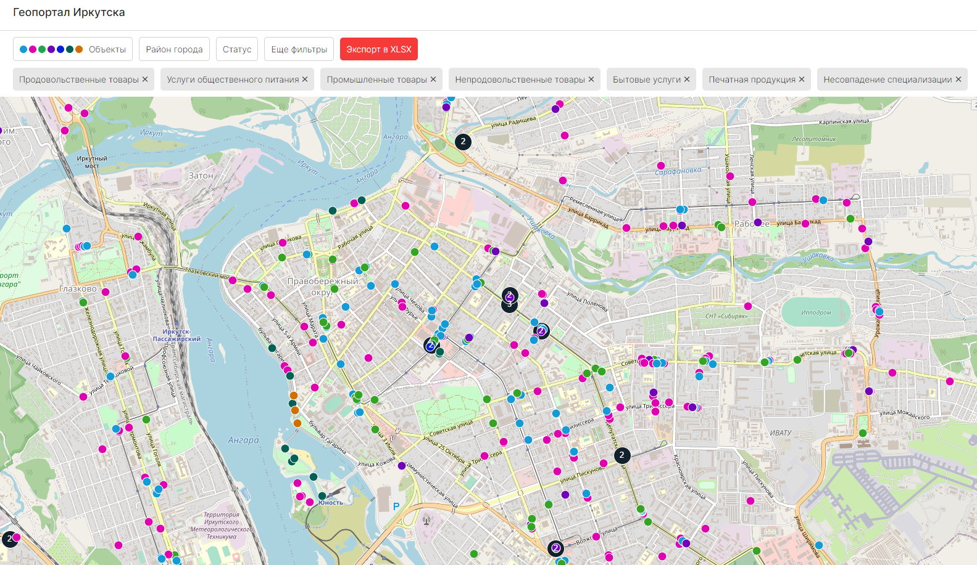
Октагон
Примеры задач
Карты
Заказчик: Администрация Иркутска
Задача:
Реализовать сервис, где арендатор и арендодатель смогут взаимодействовать и видеть актуальную информацию об НТО.
Реализовано:
На карте сервиса загружается вся актуальная информация об объектах.

Slide 20
Октагон
Возможности
для учебных заведений
01
02
Отработанная механика прохождения практики
Мониторинг активности студентов на платформе
04
03
Повышение востребованности выпускников среди работодателей
Размещение и решение собственных производственных задач

Slide 21
Октагон
Возможности для студентов
Защитить ВКР
Получить компетенции
Закрыть практику
Реализовать свой проект
Решить задачу
от бизнеса
Получить опыт работы в IT

Slide 22
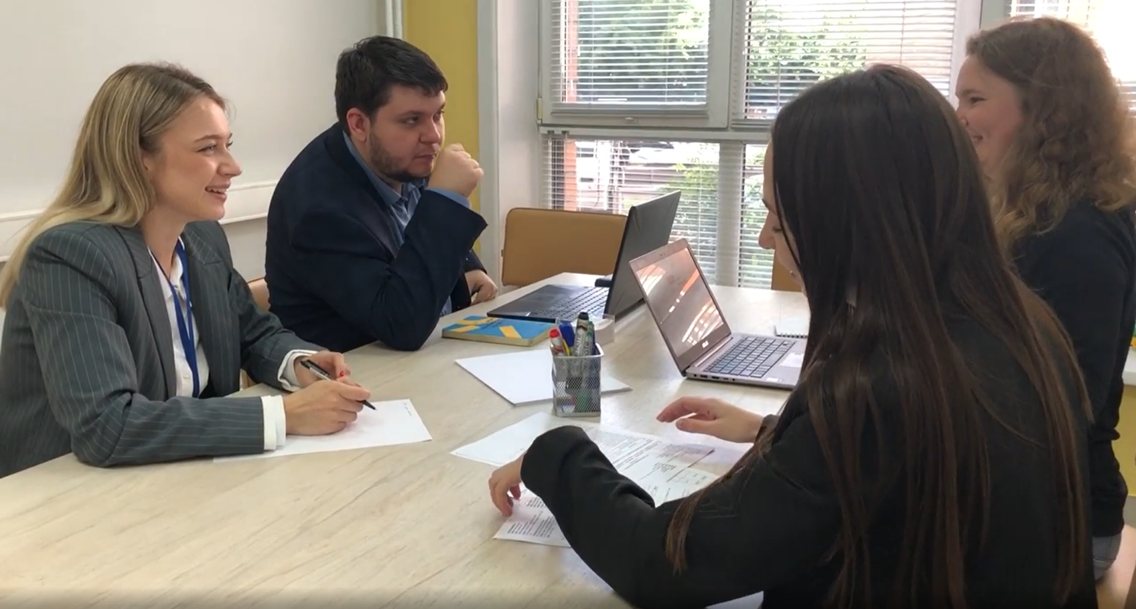
Октагон
Октагон сегодня
400+ студентов на платформе
Сильные идеи для нового времени:
ТОП-региональные идеи 2022
Работаем при активной поддержке:
Победитель конкурса 1С
«Новое поколение 1С»
Финалист Акселератора СПРИНТ от ФРИИ
Фирма «1С»
20+ учебных заведений
20+ партнёров
Министерство цифрового развития Иркутской области
Министерство
по молодёжной
политике Иркутской области
Центр
«Мой бизнес»

Slide 23
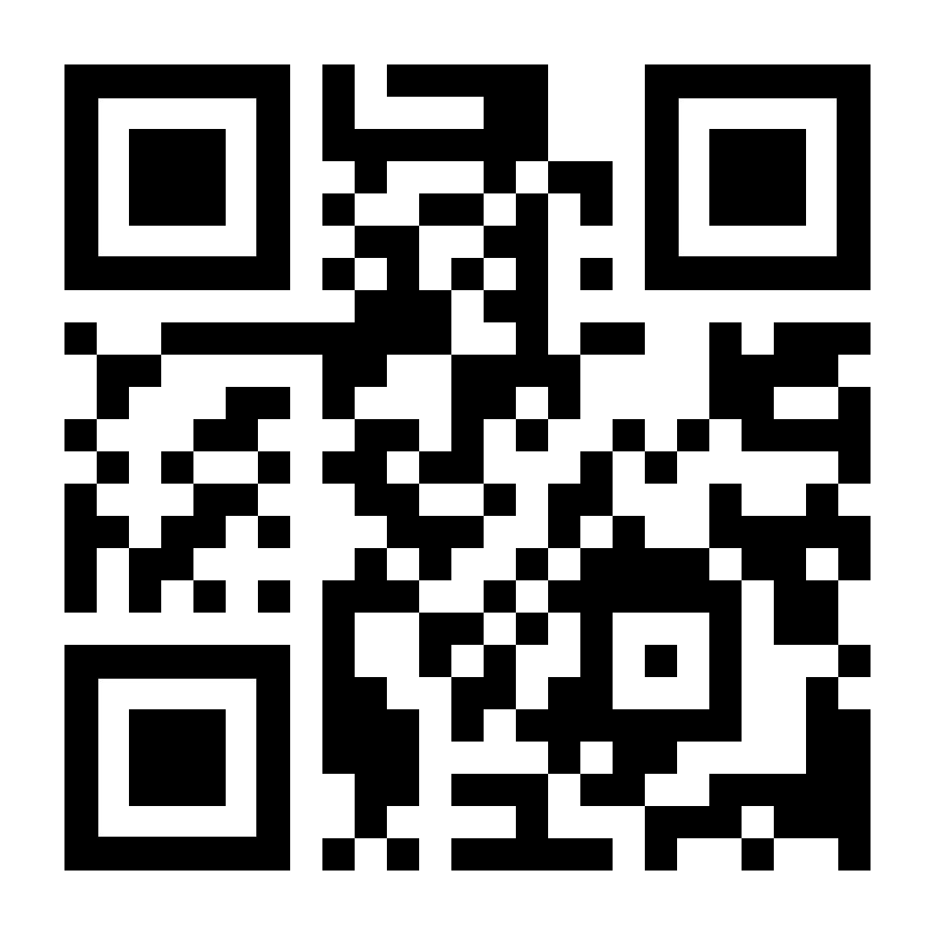
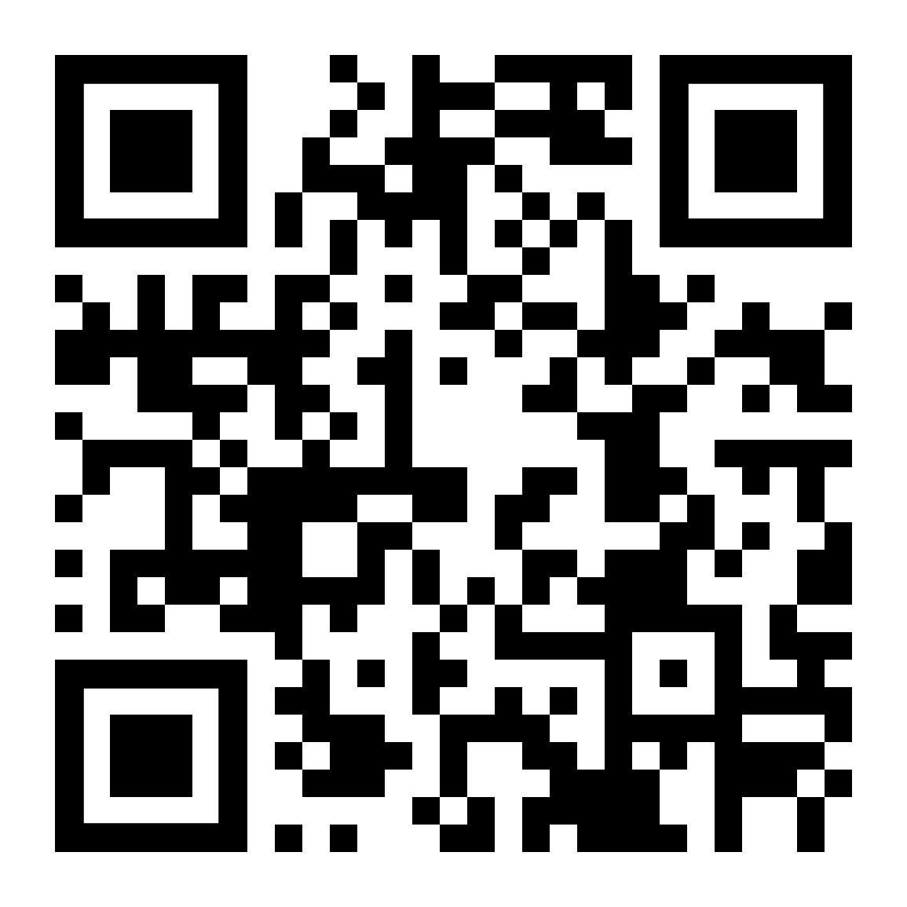
Октагон
Ответим на вопросы
Telegram
https://t.me/alinaforus
Регистрация
https://students.forus.ru/business

